Slide 1
人教版小学数学五年级上册
第八单元 总复习
8.3 多边形的面积
MENTAL HEALTH COUNSELING PPT
讲解人：PPT818 时间：20XX

Slide 2
一、创设情境，揭示课题
在地图上，用点表示甲、乙两个城市的位置。小东要从甲城市到乙城市,可以坐汽车走国道(曲线) ,也可以坐火车走铁路(较直的路)。
乙
小东可能走哪条路?为什么?
甲

Slide 3
一、创设情境，揭示课题
如果每两个城市之间有一条航线(两点之间线段最短)，连接这些线段,四个城市就围成了一个多边形。
你能计算出这个多边形的面积吗?

Slide 4
二、分类整理，寻找联系
 | 长方形 | 正方形 | 平行四边形 | 梯形
只有一组对边平行
两组对边平行
对角相等
对边相等
四角相等
四边相等
√
√
√
√
√
√
√
√
√
√
√
√
√
Notes:
4

Slide 5
二、分类整理，寻找联系
这些多边形面积公式的推导有怎样的联系呢？
四边相等的矩形
S=ab
S=a²
b
a
a
h
h
?
h
h
h
a
b
a
a
b
S=ah
S=ah÷2
S=(a+b)h÷2

Slide 6
二、分类整理，寻找联系
四个城市航线连接形成的四边形,它有什么特点?怎样计算它的面积呢?
你能计算出这个多边形的面积吗?

Slide 7
二、分类整理，寻找联系
你知道怎么求这个图形的面积吗?能想出几种割补方法?
图形面积=梯形面积+梯形面积
图形面积=长方形面积+三角形面积x2

Slide 8
二、分类整理，寻找联系
你知道怎么求这个图形的面积吗?能想出几种割补方法?
图形面积=梯形面积+三角形面积
图形面积=长方形面积-三角形面积

Slide 9
三、巩固练习，解决问题
4.你知道下面这些日常用品的面积大小吗？根据表中的数据算一算，填一填。
（教科书P115“练习二十五”第4题）
3.15
3.24
2.86
Notes:
增加一个分析说明：
这些都是长方形。
9

Slide 10
三、巩固练习，解决问题
8.一辆汽车的后车窗有一块遮阳布是梯形形状，上底是1m，下底是1.2m，高0.7m。它的面积是多少？
（教科书P116“练习二十五”第8题）
1m
(1+1.2)×0.7÷2
=0.77m²
答：它的面积是0.77m²
0.7m
1.2m
Notes:
10

Slide 11
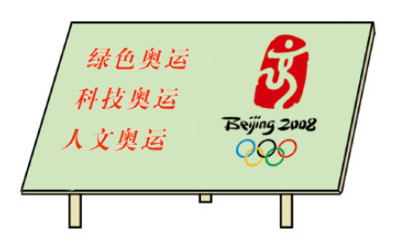
7.一块街头广告牌的形状是平行四边形，底是12.5m，高6.4m。如果要涂饰这块广告牌，每平方米用油漆0.6kg，共需要多少千克油漆？
（教科书P116“练习二十五”第7题）
12.5×6.4=80（m²）
0.6×80=48（kg)
答：共需要48千克油漆。

Slide 12
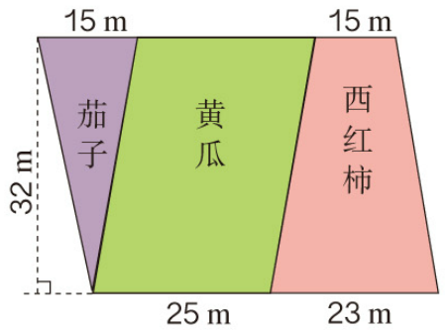
三、巩固练习，解决问题
2.下面这块地种了三种蔬菜，茄子、西红柿和黄瓜各种了多少平方米？这块地共有多少平方米？
（教科书P113 第2题）
茄子:15×32÷2=240m²
黄瓜:25×32=800m²
西红柿:(15+23)×32÷2=608m²
总面积：240+800+608=1648m²
答：茄子有240m²，西红柿有608m²，黄瓜有800m²，这块地一共有1648m²。
Notes:
12

Slide 13
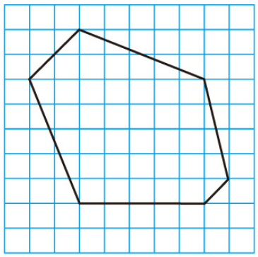
三、巩固练习，解决问题
10.你能想办法求出下图的面积吗？（小方格的边长为1cm。）
（教科书P116“练习二十五”第10题）
把这个图形分成三个三角形和一个正方形。
(7×2÷2)+(5×2÷2)+(5×5)+(5×1÷2)=39.5（cm²)

Slide 14
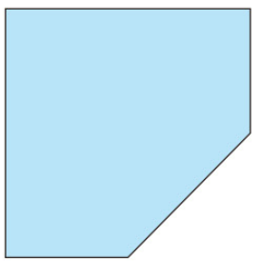
三、巩固练习，解决问题
9.一张边长4cm的正方形纸（下左图），从相邻两边的中点连一条线段，沿这条线段剪去一个角，剩下的面积是多少？
（教科书P116“练习二十五”第9题）
补全正方形。
4×4-2×2÷2=14cm²

Slide 15
四、课堂练习
20.王村有一个占地面积是3384m²的鱼塘(如下图)。村长告诉小林，鱼塘两条平行的边分别是84 m和60 m。小林用这学期的数学知识算出了这两条边的距离。
（教科书P118“练习二十五”第20题）
解：设这两条边的距离是x m。
(60+84)×x÷2=3384
x=47
答：这两条边的距离是47 m。
Notes:
15

Slide 16
备选练习
填表。
6.4
2.4
24.51
32.4
30.8

Slide 17
人教版小学数学五年级上册
第八单元 总复习
感谢你的聆听
MENTAL HEALTH COUNSELING PPT
讲解人：PPT818 时间：20XX

